Slide 1



Framework para
escalar SCRUM: LeSS
Integrantes:
Casas, Gonzalo - 81960
Hernández, Daniel - 55591
Hidalgo, Nicolás - 78934
Martínez, Javier Alejandro - 62339
Notes:
1

Slide 2

Por qué escalamos?

Slide 3
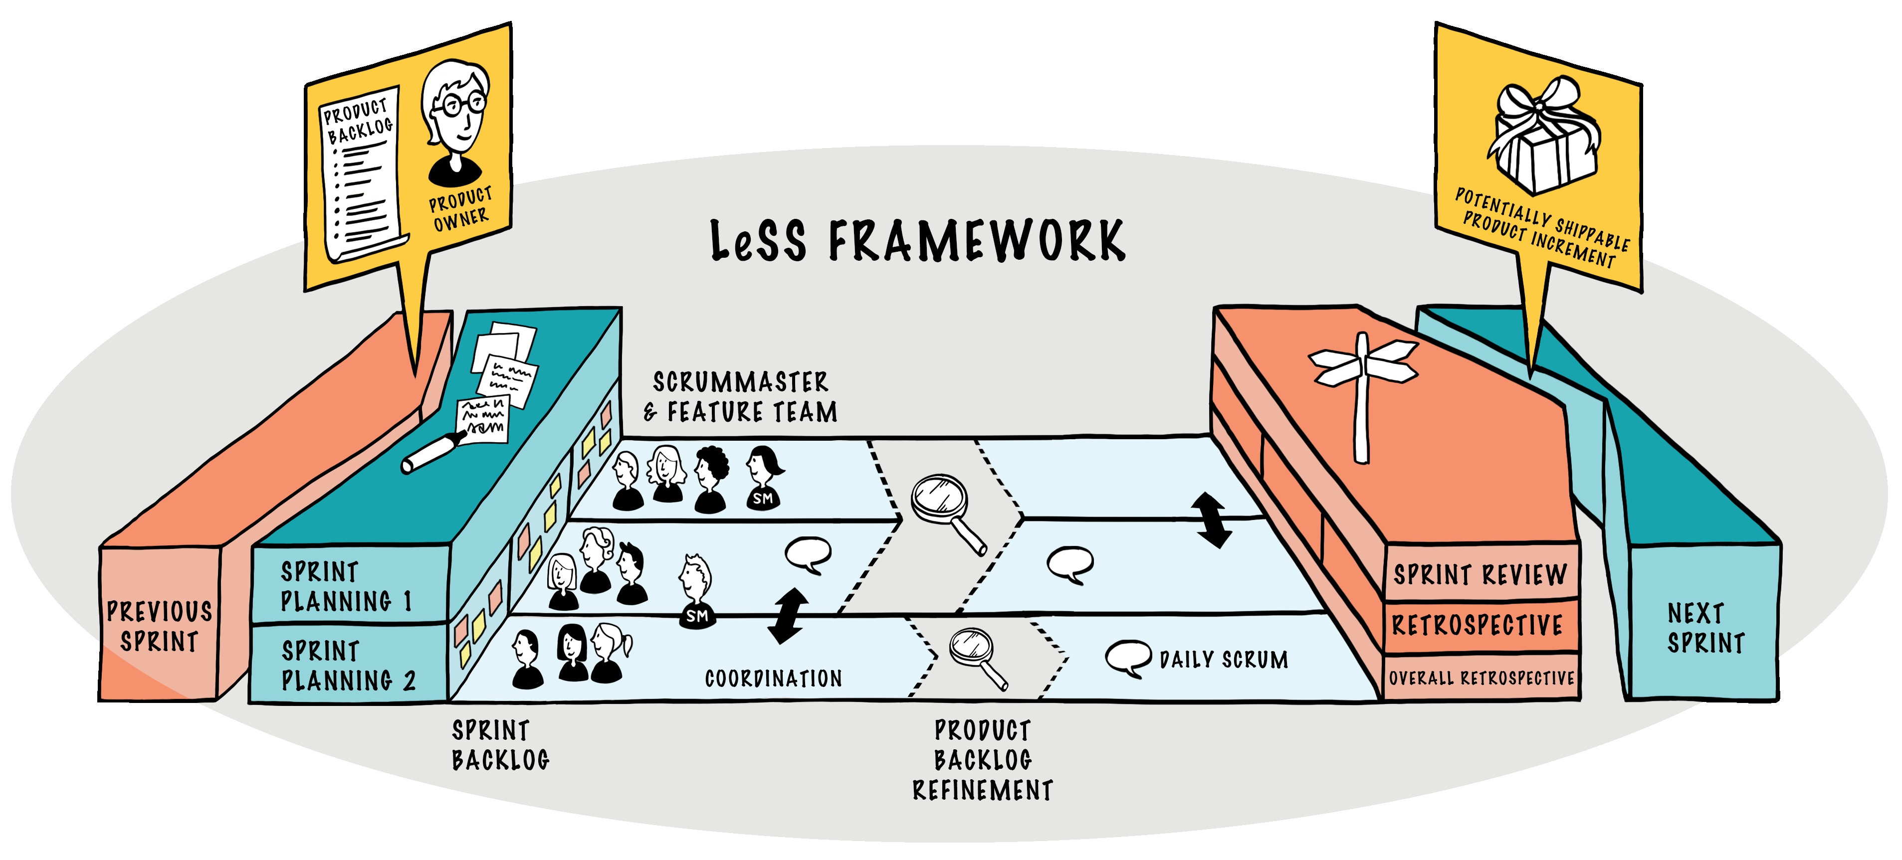
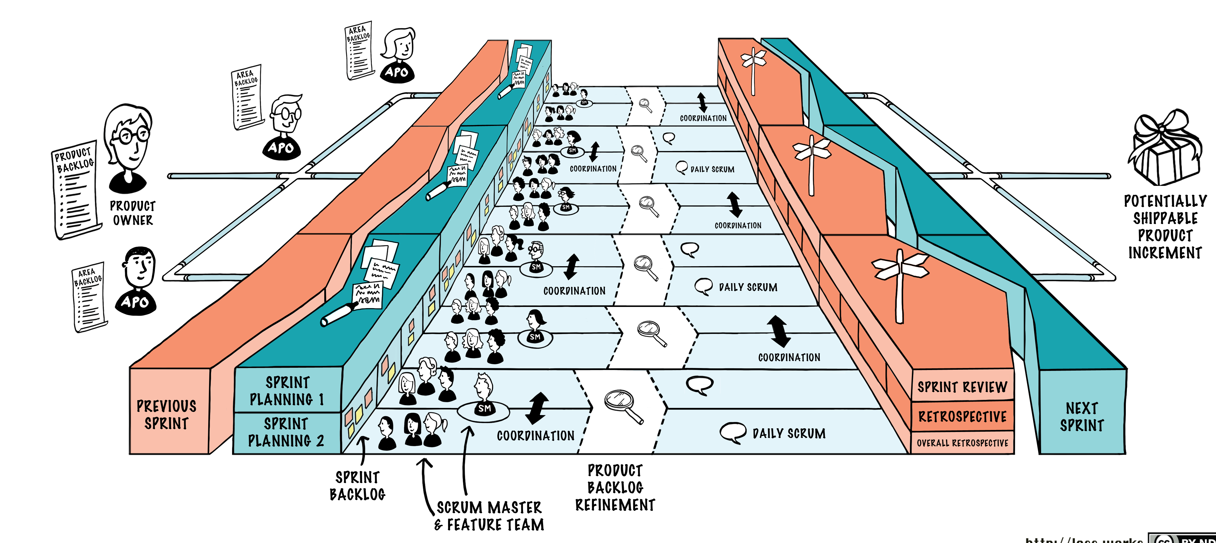
LeSS Framework

Slide 4

Composición de LeSS

Slide 5
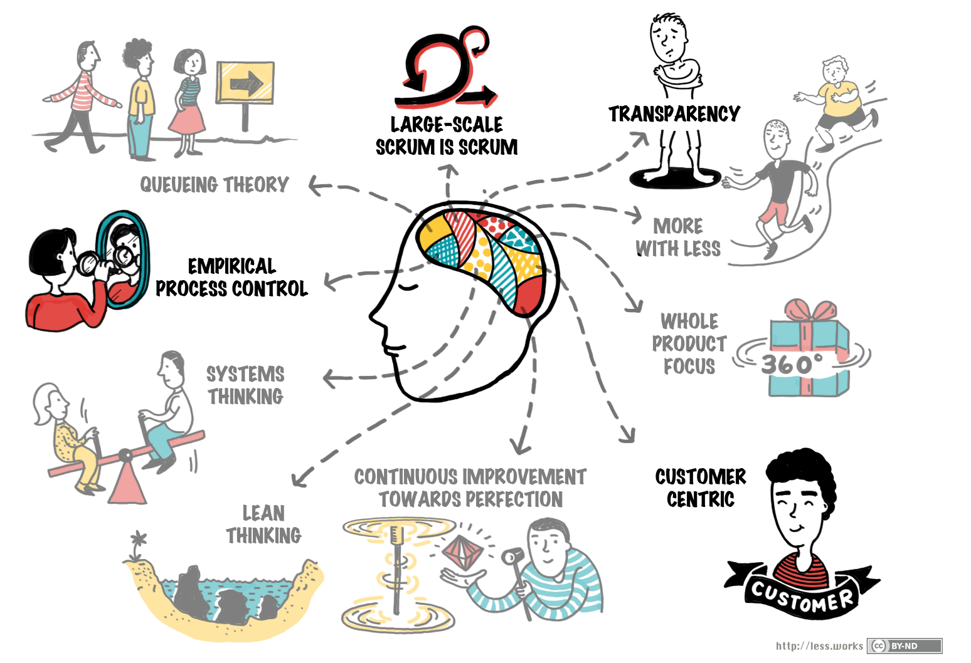
Principios

Slide 6
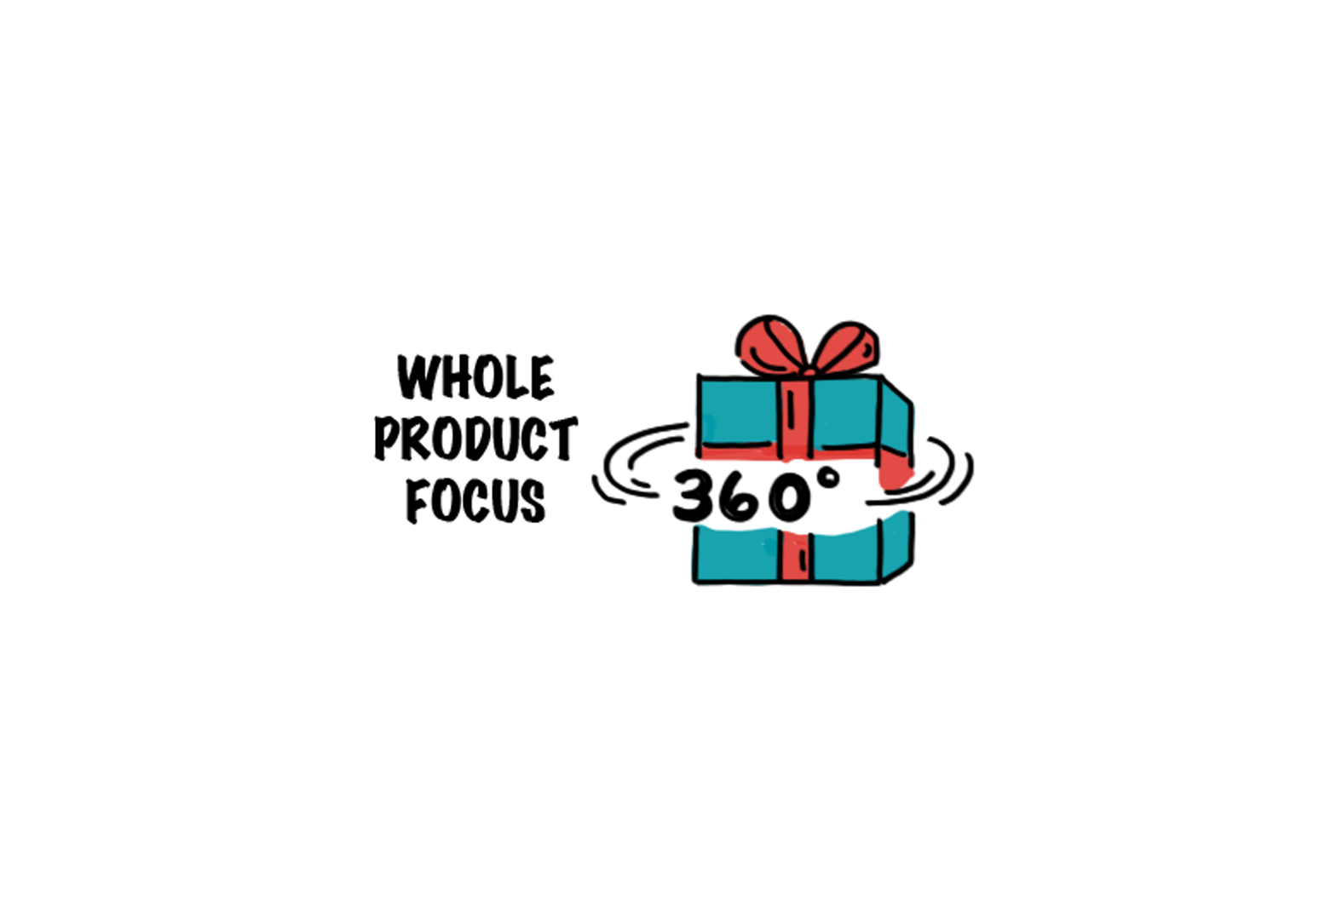
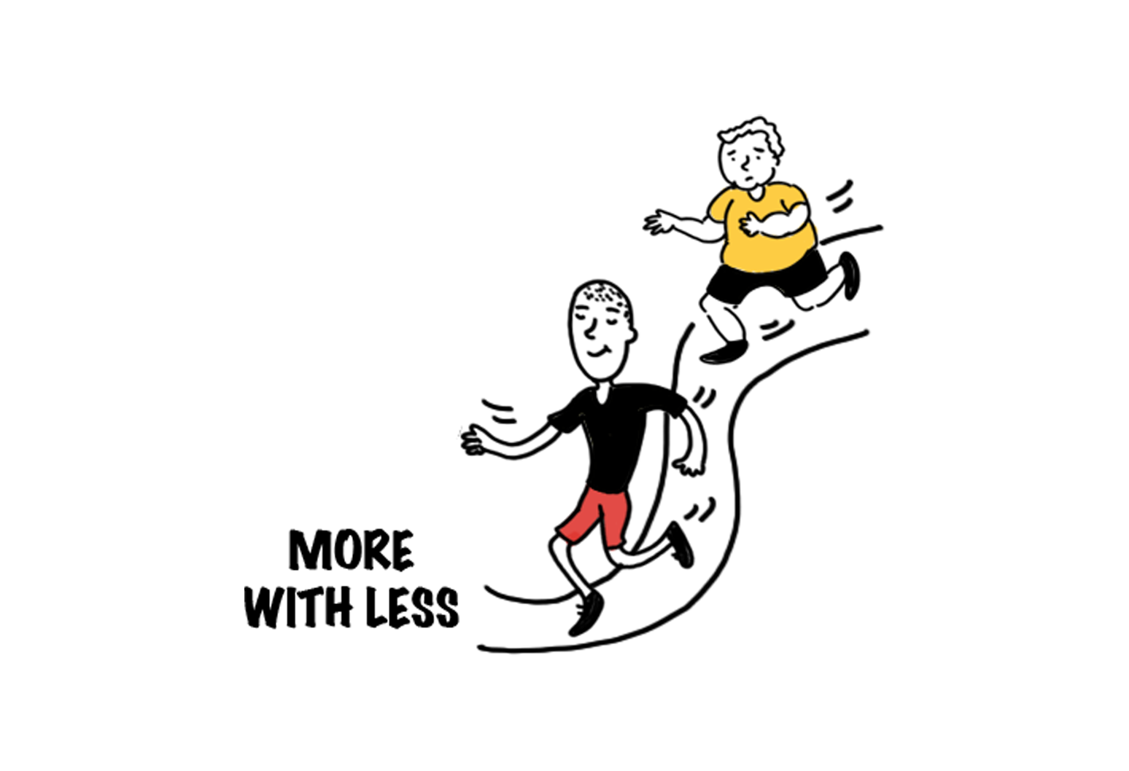
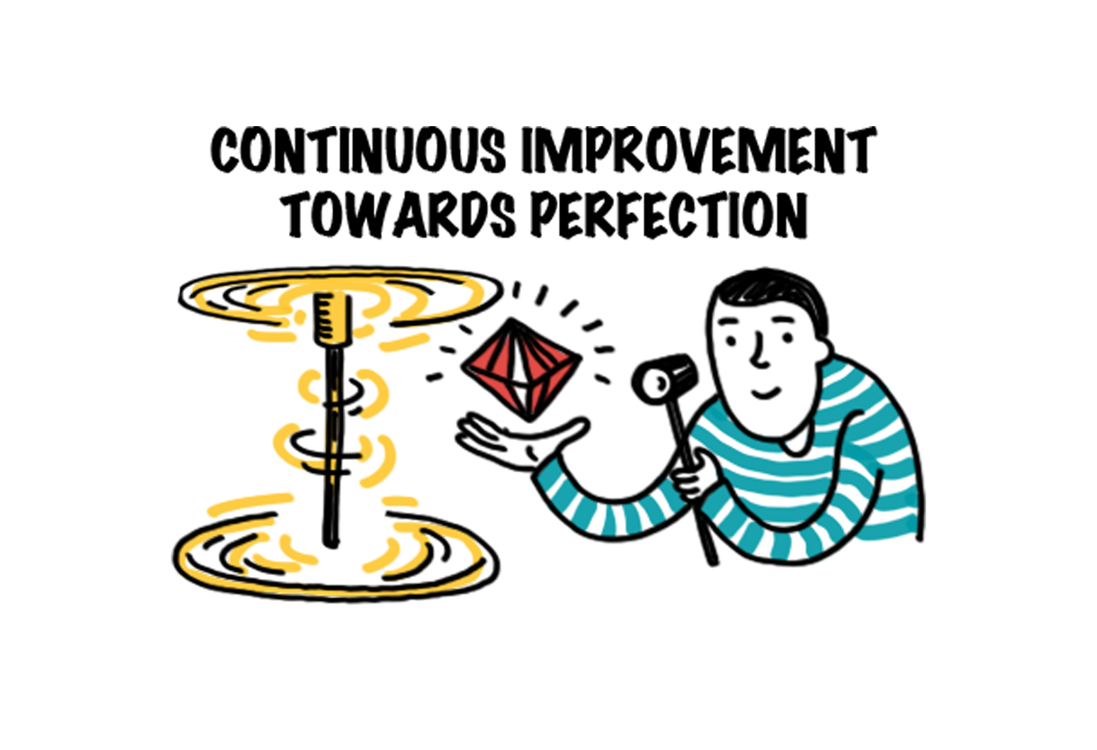
Principios
Enfoque como
producto completo
Más con menos
Mejora continua mediante la excelencia técnica

Slide 7



Principios
Pensamiento Sistémico
Pensamiento Lean
Teoria de colas

Slide 8
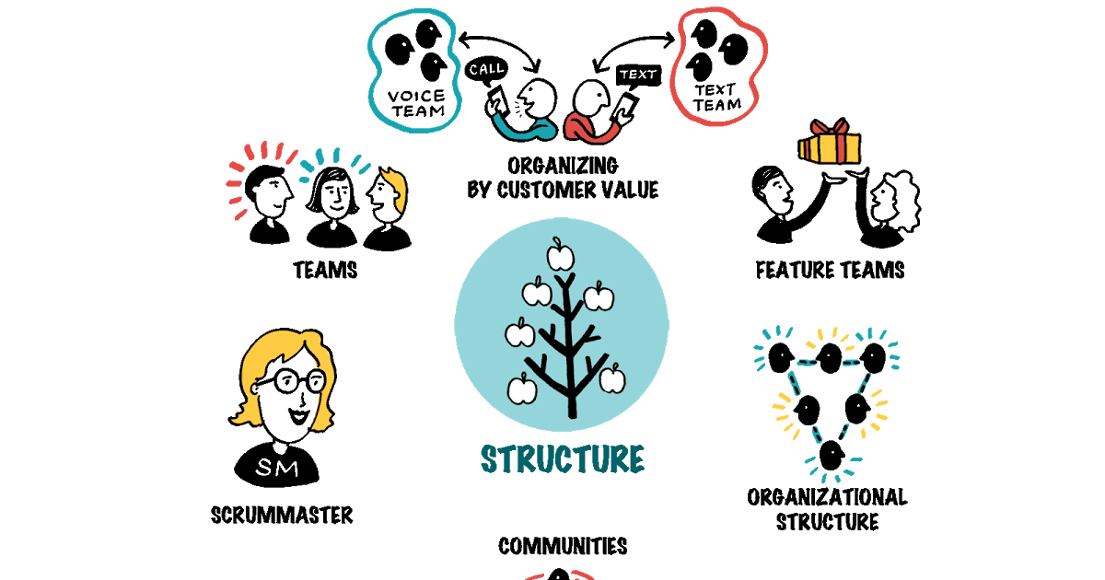
Como funciona Less?
Less Structure
Notes:
8. El patron instant gratification o gratificación instantánea dice que a las personas les gusta, ni bien empiezan a usar una aplicación, tener una sensación de éxito, o de que lograron completar lo que querían hacer.
Por ejemplo en whatsapp cuando la descargamos por primera vez, nos inidica como iniciar nuestro primer chat y de esa forma una vez que tocamos el botón ya sentimos que hicimos bien la primer tarea. Esto nos motiva a seguir usando la aplicación por mas que el resto de tareas no sean tan faciles.
8

Slide 9
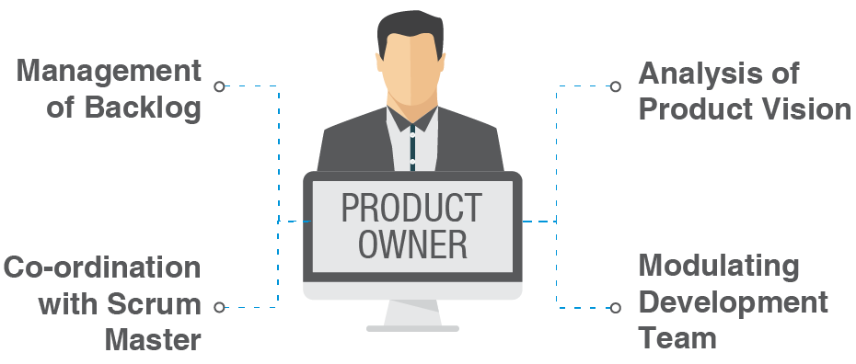

Less Product

Slide 10

Less Sprint

Slide 11
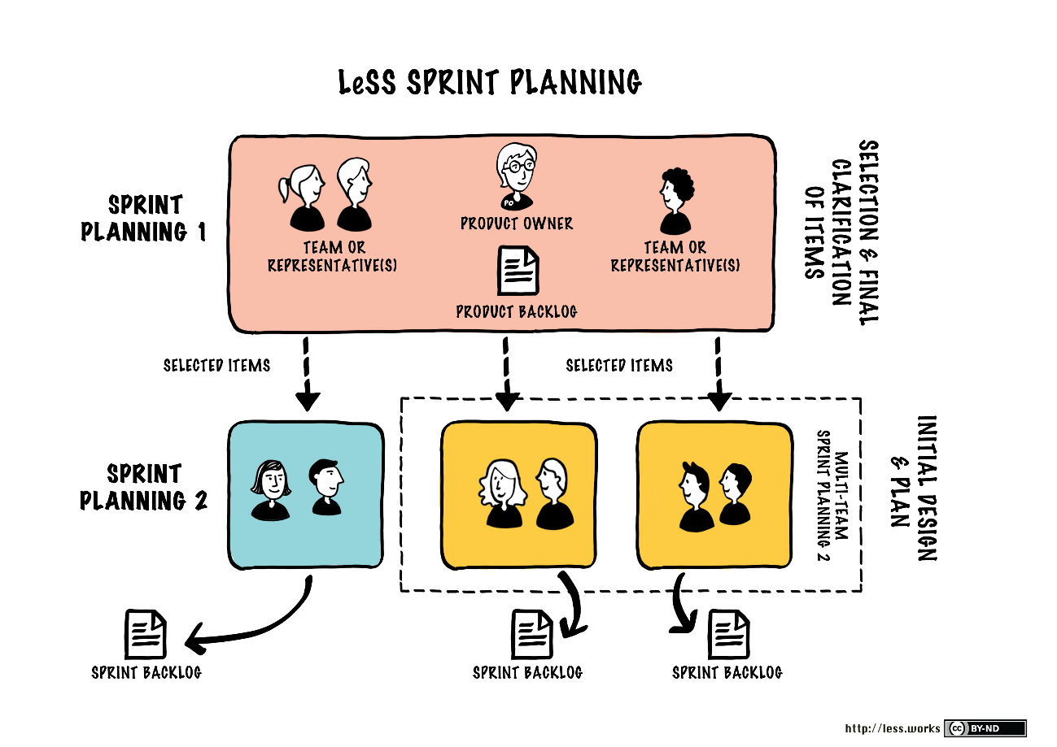
Sprint planning

Slide 12
Sprint planning two

Slide 13
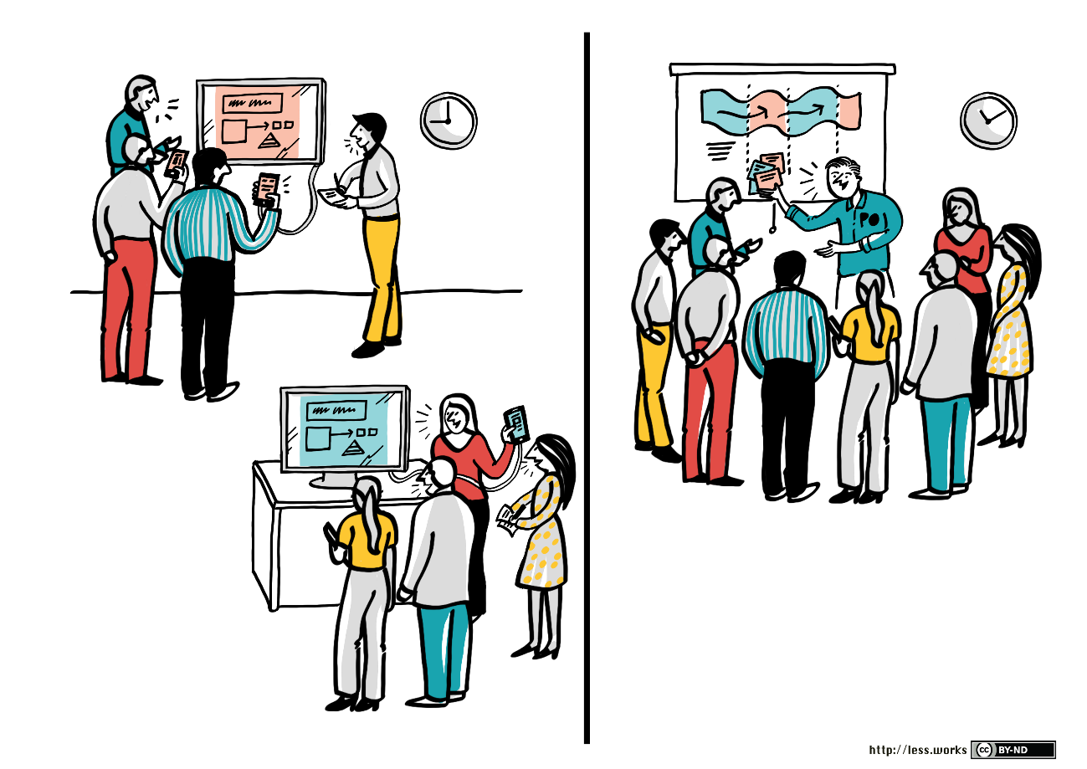

Durante el sprint

Slide 14
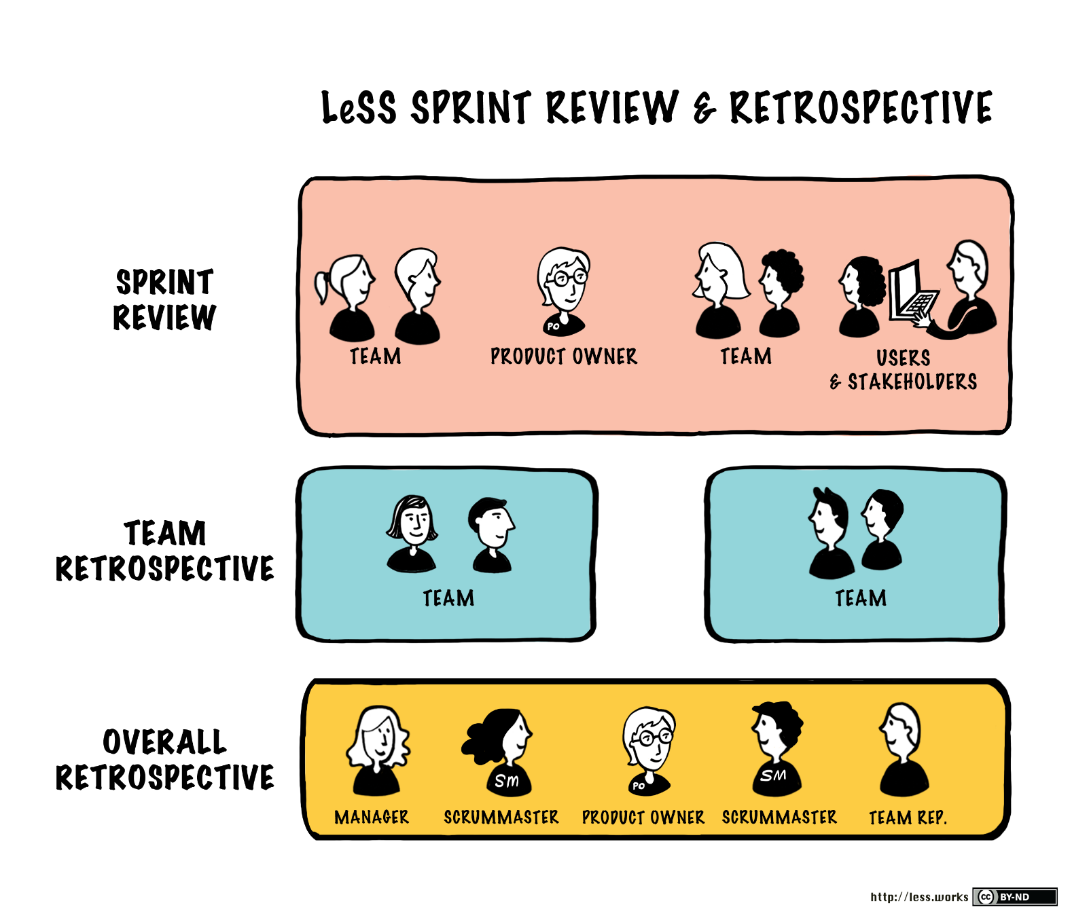
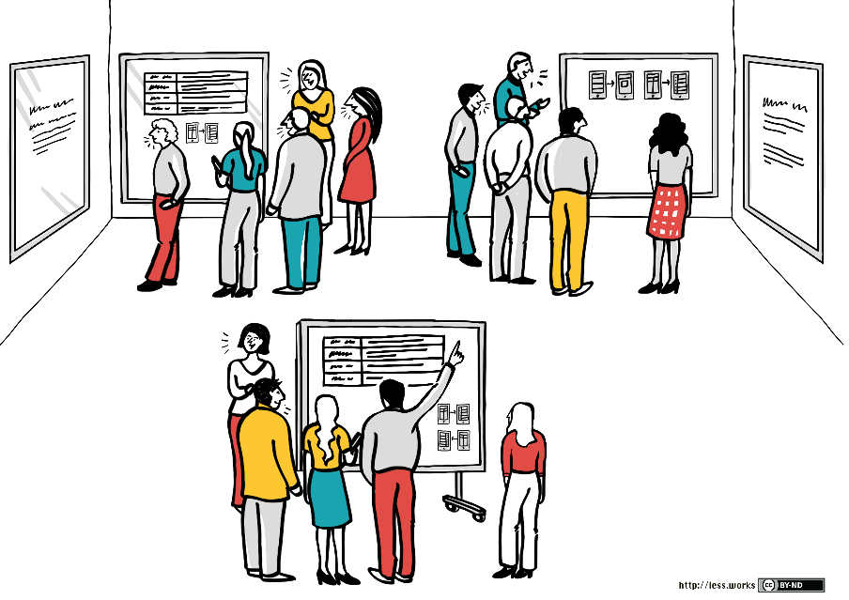
Sprint Review

Slide 15
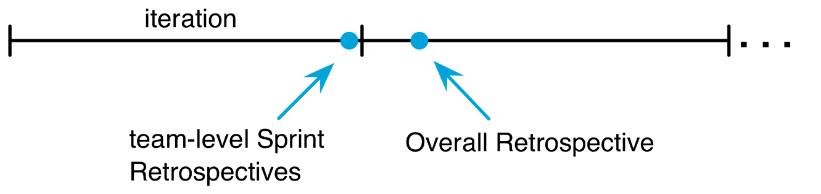
Sprint Retrospective

Slide 16
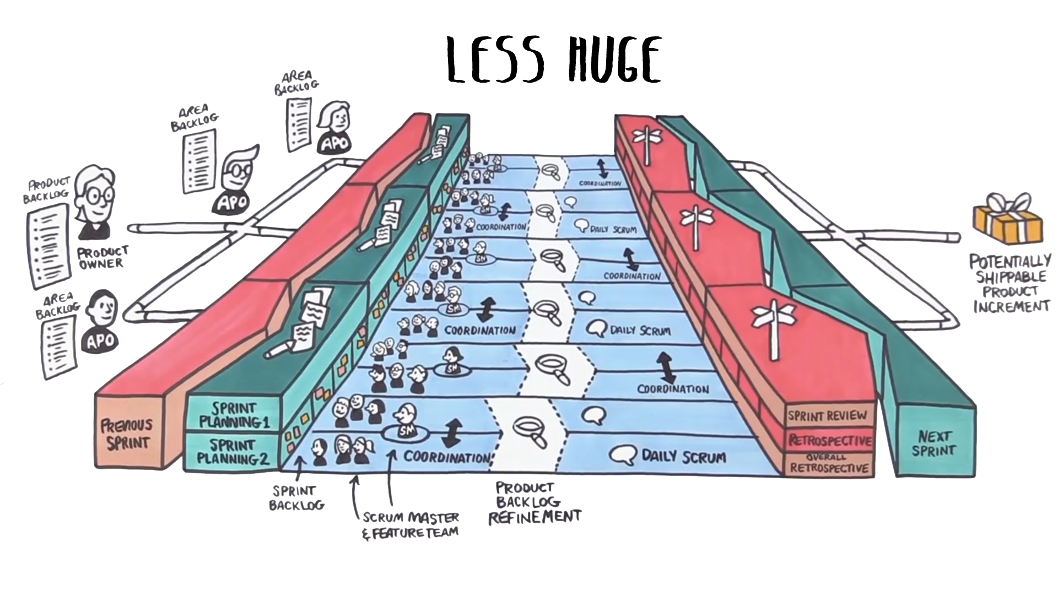

Slide 17
LeSS vs LeSS Huge

Slide 18
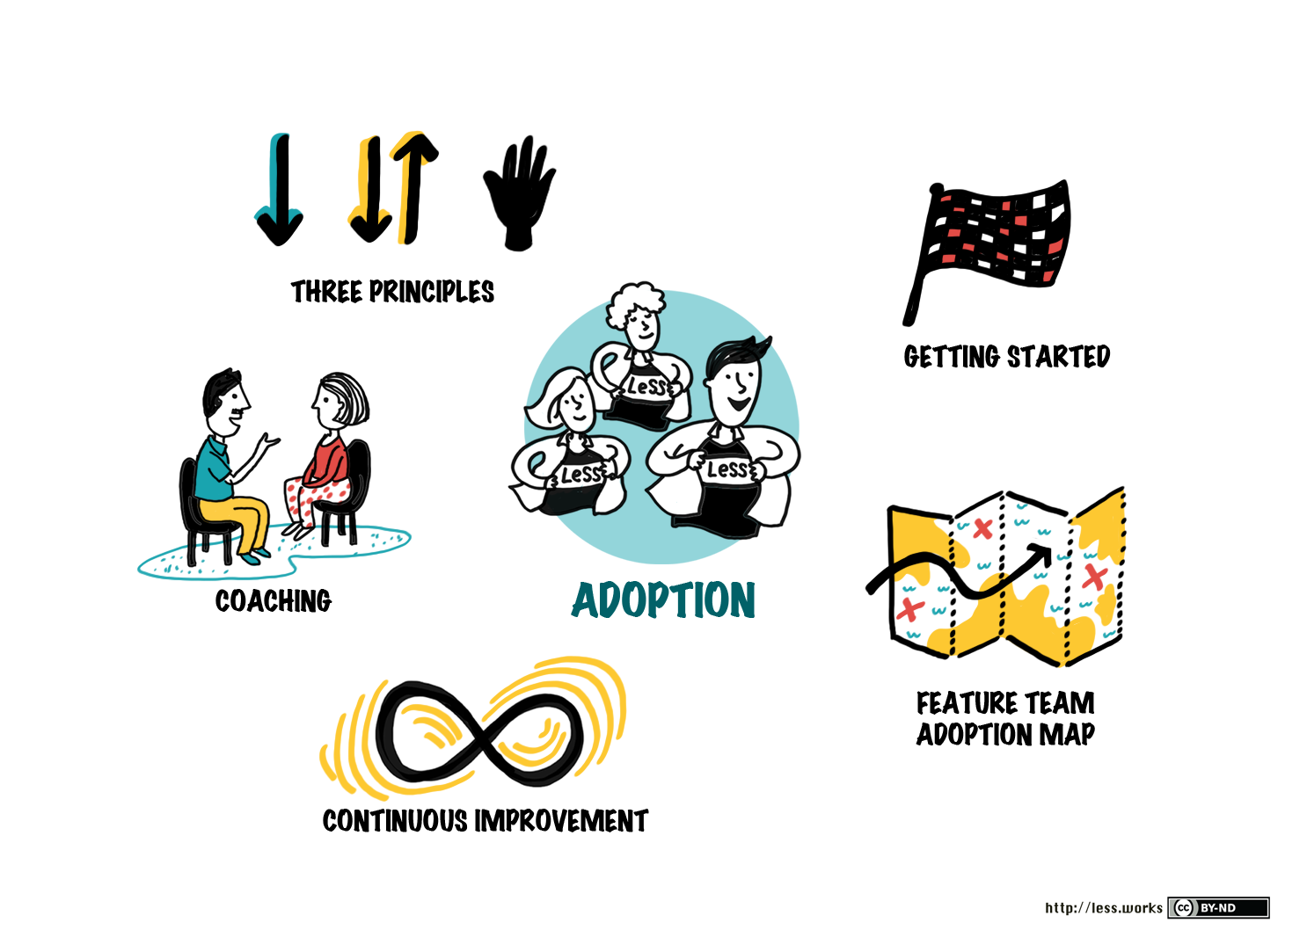
Huge Adoption

Slide 19
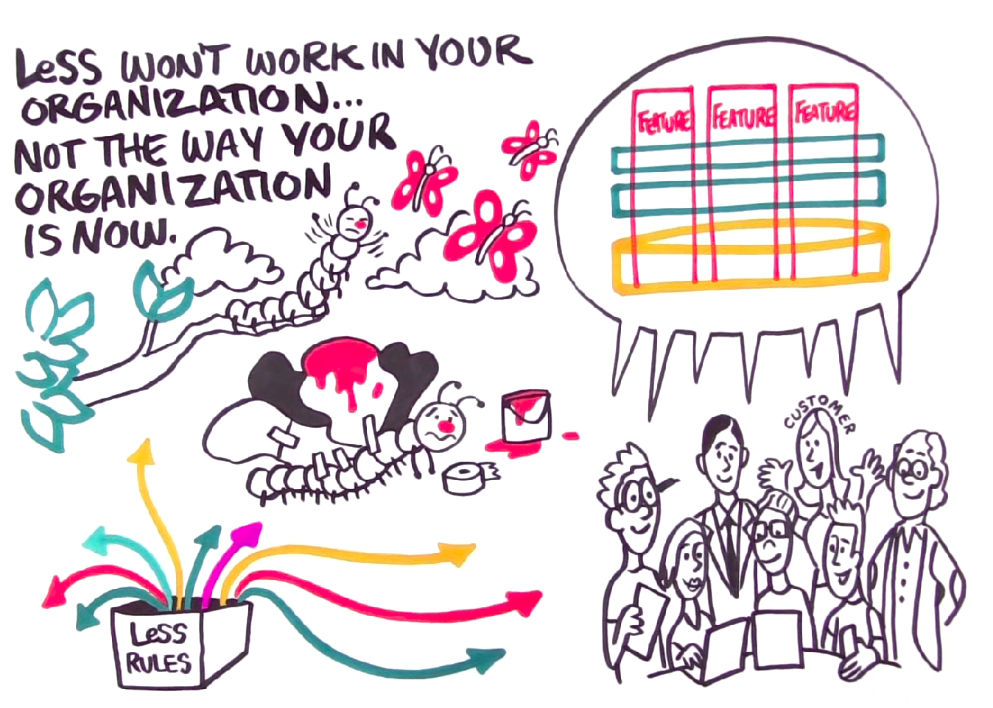

Slide 20
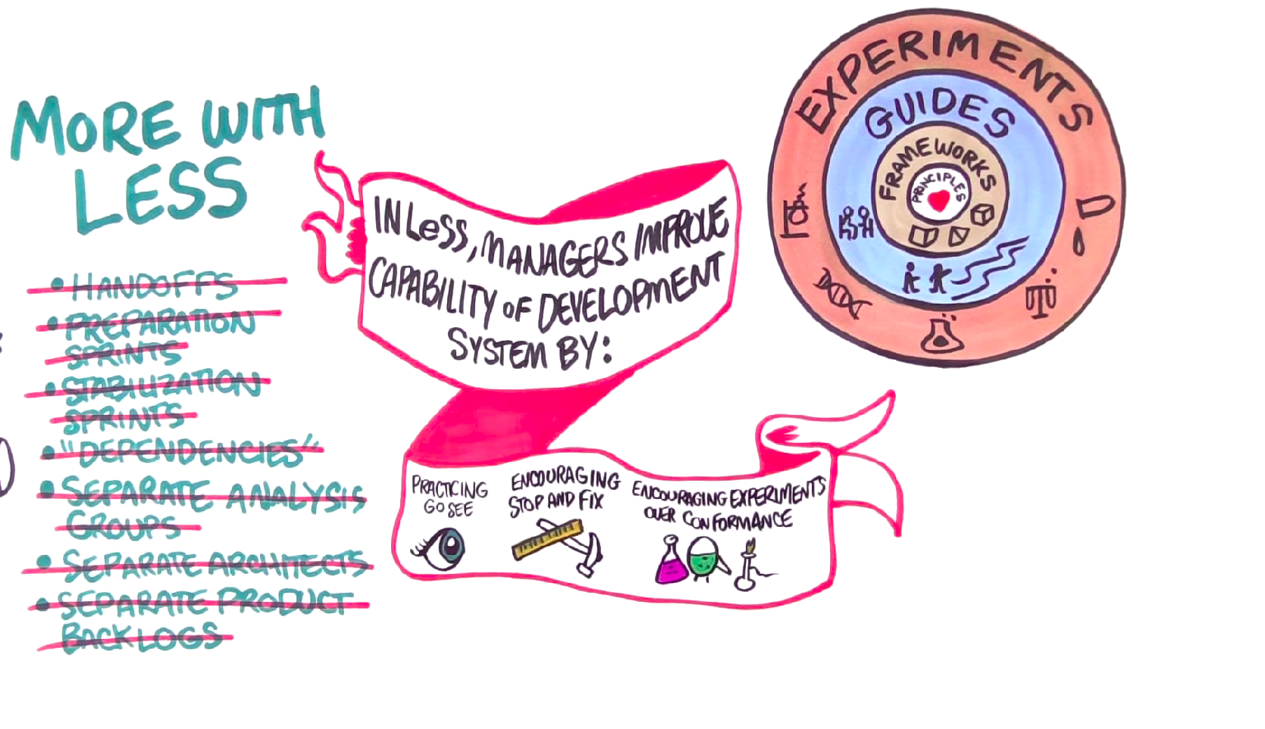
Bibliografía: Large-Scale Scrum: More with LeSS: https://less.works/less/framework

